Slide 1
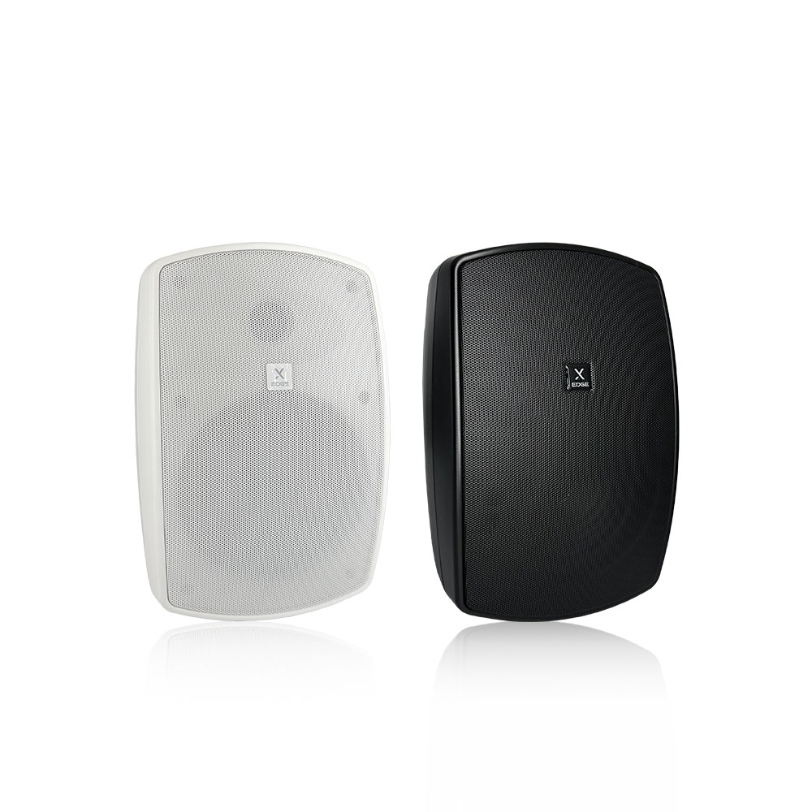


Passive Wall Mount Speaker
EDGE5 / EDGE5T
Professional Wall Mount Speaker
FEATURE
IP65등급의 전천후 실내/실외 라우드 스피커
고품질 유닛의 선명하고 강력한 사운드
상/하, 좌/우 각도 조절, 톱니바퀴로 각도 고정 유지
High/Low 겸용의 고품질 트랜스 적용 (EDGE5T)
SPECIFICATION
항목 | 세부내용
Frequency response | 80Hz-20KHz
Sensitivity(1W@1m) | 89dB
Nominal Impedance | 8Ω / 100V
Rated Power | 80W / 16W-8W-4W-2W
Max SPL | 106dB
Driver | Woofer 5.25" + Tweeter 0.5"
Material | Engineering Plastics
규격 (WxDxH) | 163 x 163 x 252mm
www.voatek.com
e-mail : voatek@naver.com
Tel : 031-8011-0388

